Slide 1
Call me Ishmael

Slide 2
Sommaire
Modifications apportées
Diagramme de classes
Technologies utilisées
Diagrammes de séquences

Slide 3
Modifications apportées
1

Slide 4
Modifications
Système de notifications
Ajout d’un livre à la bibliothèque personnelle
Commentaire/Note

Slide 5
Diagramme de classes
2

Slide 6
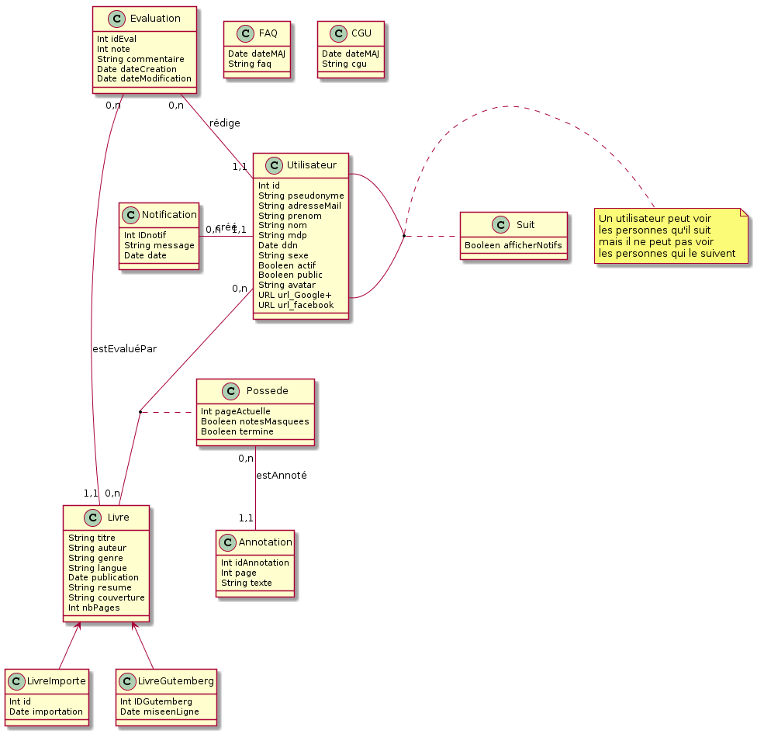

Slide 7
Technologies utilisées
3

Slide 9


Slide 11
Diagrammes de séquences
4

Slide 12
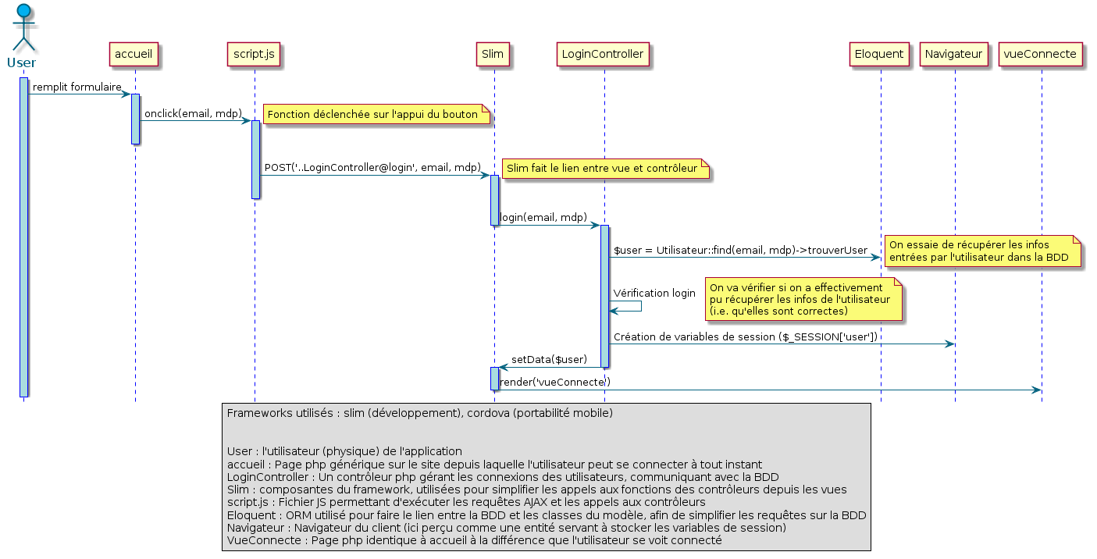
Connexion standard

Slide 13
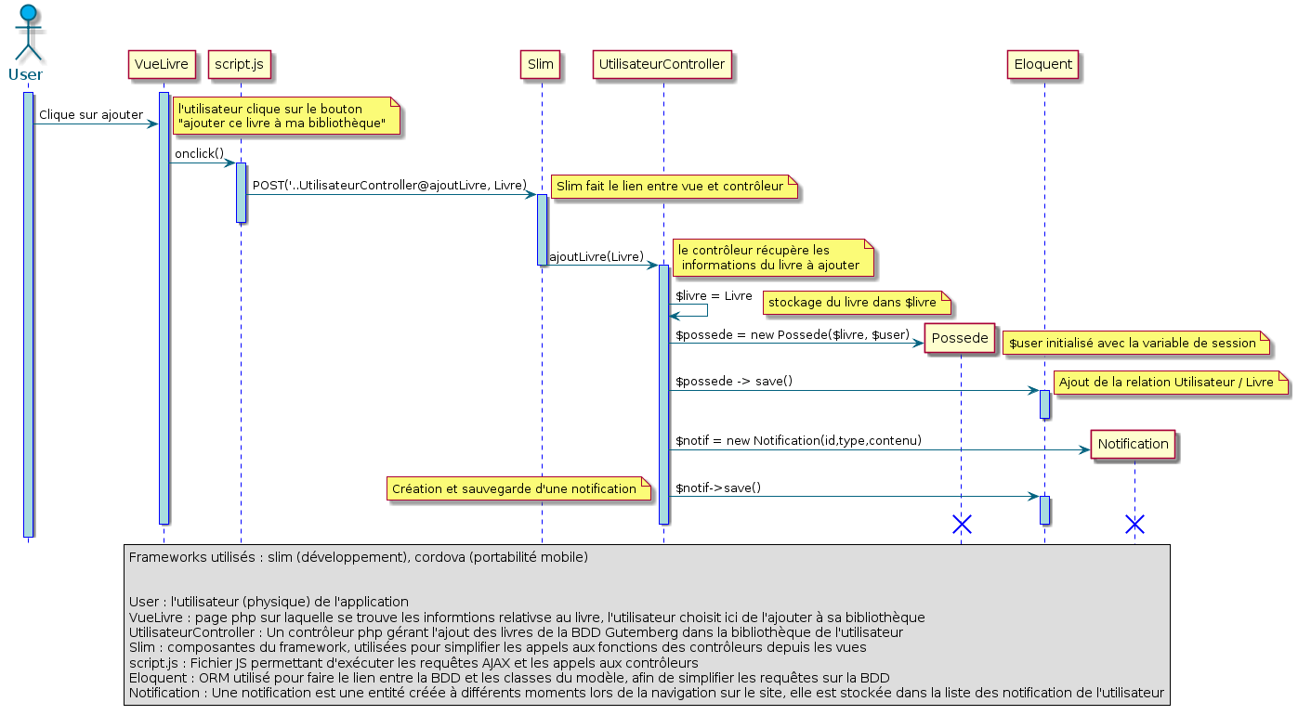
Ajouter un livre à sa bibliothèque personnelle

Slide 14
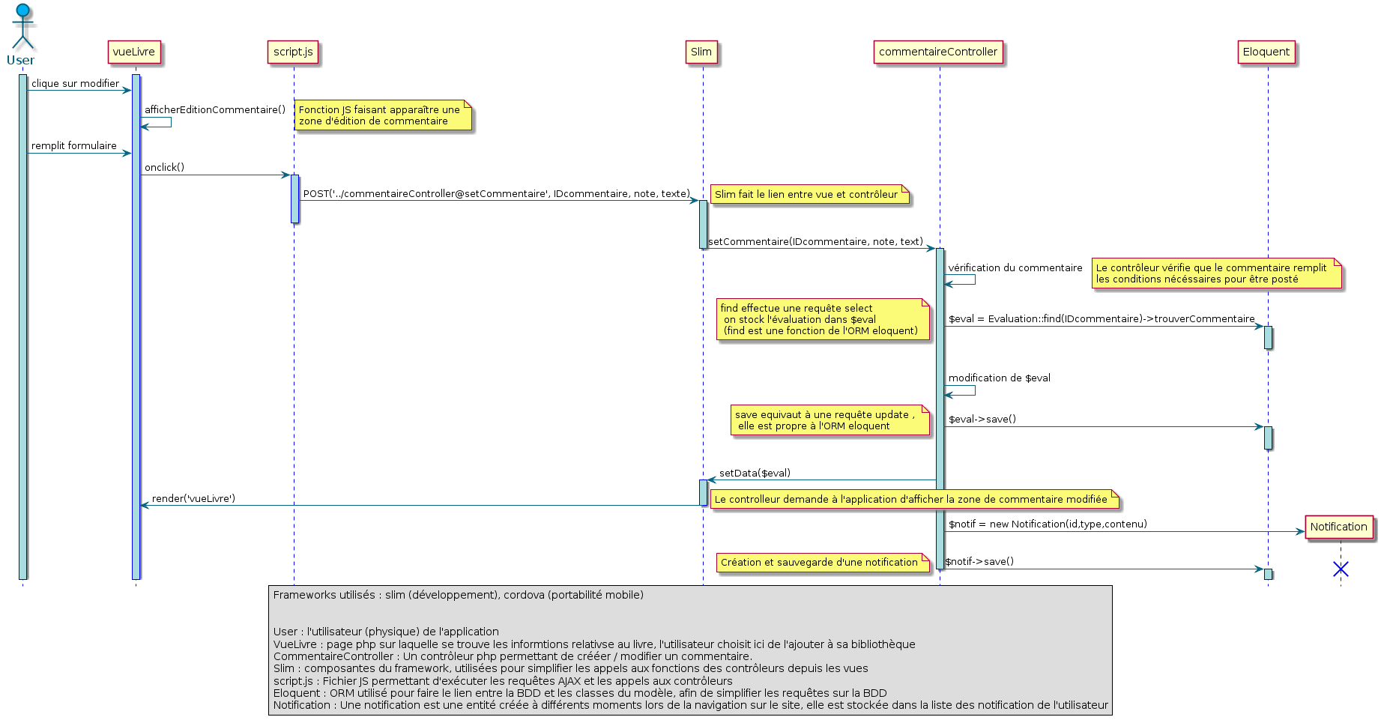
Modifier un commentaire

Slide 15
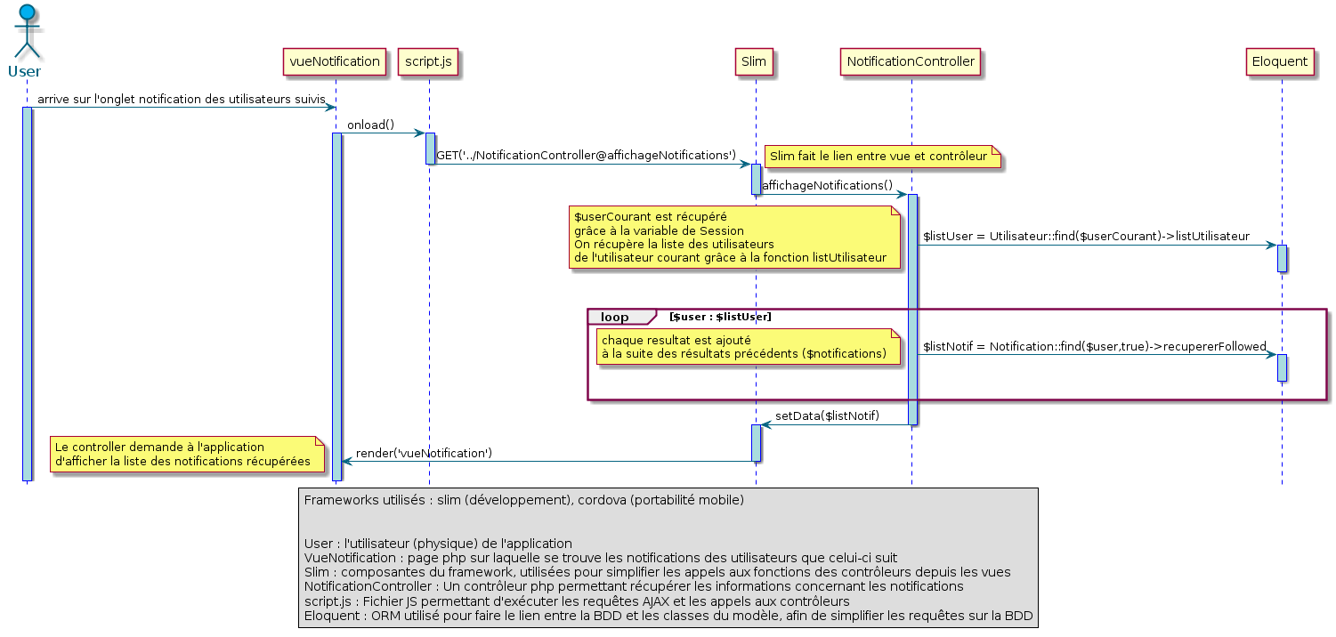
Consulter les notifications de sa liste de suivi

Slide 16
Questions ?
D’AGOSTINO Romain
LUC Jofrey
MULHAUSER Rémy
WOLKOWICZ Michel

